Slide 1
Vägledning för etablering av bottentömmande behållare
Rapportnummer 2024:17
Juni 2024

Slide 2
AVFALL SVERIGES UTVECKLINGSSATSNINGAR
Syftet med Avfall Sveriges utvecklingssatsning är att genom samordnade insatser främja medlemmarnas verksamhetsutveckling för en avfallshantering som är miljöriktig och hållbar utifrån ett samhällsansvar.
Utvecklingssatsningens inriktning utgår från medlemmarnas behov, är starkt medlemsförankrad, framförallt genom arbetsgrupperna, och har sin grund i Avfall Sveriges vision ”Det finns inget avfall”.
Särskilda satsningar
Arbetsgrupperna för energiåtervinning, biologisk återvinning och avfallsanläggningar har egna utvecklingssatsningar som de själva bekostar och beslutar om.

Slide 3
Projektinformation
Sökande:
Ramboll Sweden Ab
Genomförare:
Tomas Thernström, Hanna Gustavsson, Malin Hillertröm, John Henry Nylén, Vincent Prat, Gustav Lundin, samtliga från Ramboll Sweden AB
Projektledare:
Tomas Thernström, Ramboll Sweden AB
Finansiär:
Avfall Sveriges utvecklingssatsning

Slide 4
Bakgrund & syfte
Bottentömmande behållare är populära för deras yteffektivitet och bättre arbetsmiljö.
Ökat behov väntas med utökade krav på fastighetsnära insamling.
Samverkan krävs för att undvika konflikter och säkerställa säker drift.
Vägledningen underlättar etablering och drift genom tydliga riktlinjer.

Slide 5
Olika typer av bottentömmande system
Bottentömmande behållare finns i olika utformningar och storlekar, men alla töms med en kranbil.
De används för flera avfallsfraktioner, särskilt vid fastighetsnära insamling i områden med gemensam avfallsinsamling.
Systemen kan vara helt nedgrävda, delvis nedgrävda eller ovan mark.
Systemvalet bör baseras på en avvägning mellan möjligheter och utmaningar för platsen.
Lyftsystemet måste vara kompatibelt med kranbilen vid tömning

Slide 6
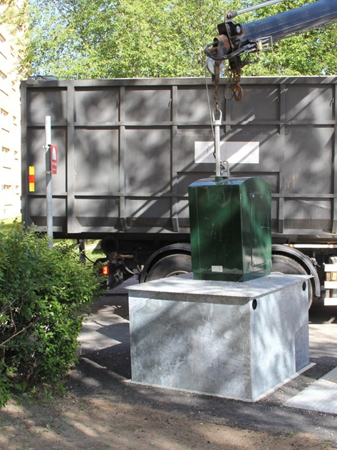
Helt nedgrävda system
Möjligheter
Rymmer mycket avfall på liten yta, minskar tömningsfrekvens och dålig lukt.
Bättre arbetsmiljö med låga inkasthål och lågt kroksystem.
Flexibel design och utformning för olika miljöer.
Utmaningar
Kostsamma markarbeten, särskilt vid berggrund.
Svårt med säkra lyft och få etableringsplatser i tätbebyggda områden.
Snö och is kan hindra tömning; markvärme kan lösa detta.

Slide 7
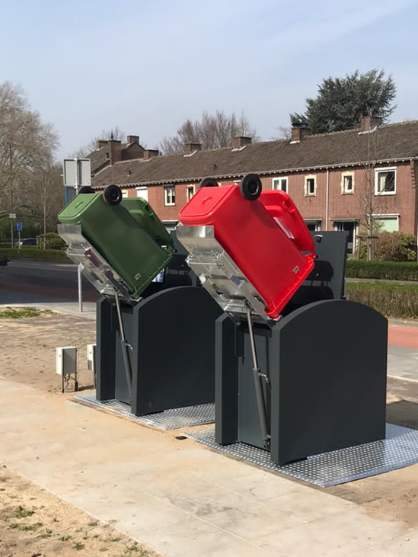
Helt nedgrävda system kombinerade med kärl
Effektivt för verksamheter som vill samla in avfall nära källan och samtidigt dra nytta av den stora lagringskapacitet som bottentömmande lösningar erbjuder.
Integrerade hydraulsystem gör överföringen av avfall från kärl till bottentömmande behållare smidig och enkel.
Särskilt lämpligt i miljöer där verksamheter har personal tillgänglig för internhantering av avfall.

Slide 8
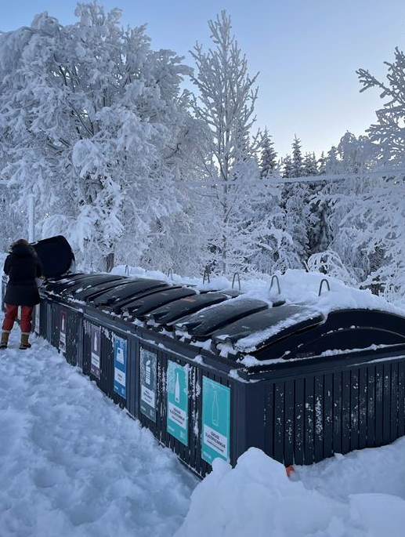
Delvis nedgrävda system
Möjligheter
Rymmer mycket avfall på liten yta, minskar tömningsfrekvens och dålig lukt.
Bättre arbetsmiljö utan tunga lyft och kräver mindre markarbete.
Justerbara fack och enklare vinterunderhåll.
Utmaningar
Svårt med säkra lyft och etablering i tätbebyggda områden.
Inkasthål och kroksystem högre upp kan minska tillgänglighet och skapa arbetsmiljöproblem.
Större synlig del, vilket begränsar designmöjligheter.

Slide 9
Delvis nedgrävda system
Möjligheter
Flexibelt system med lägre investeringskostnader och bättre arbetsmiljö utan tunga lyft.
Kräver inte djupgående markarbeten.
Utmaningar
Svårt att hitta platser för säkra lyft i tätbebyggda områden.
Högt placerade inkasthåll minskar tillgängligheten.
Större synlig del begränsar designmöjligheterna.

Slide 10
Avfallshantering i lagstiftning,
krav och riktlinjer
Befintlig lagstiftning som påverkar etablering och drift av bottentömmande behållare har identifierats och presenteras i vägledningen. Här är några exempel:
I avfallsföreskrifter kan ansvar och skötsel av bottentömmande behållare specificeras.
Lokala trafikföreskrifter kan reglera en plats som lastplats för att förhindra obehörig parkering framför behållarna.
Arbetsmiljöföreskrifter om arbetsutrustning och personlig skyddsutrustning ska följas för att säkerställa säkra lyft.

Slide 11
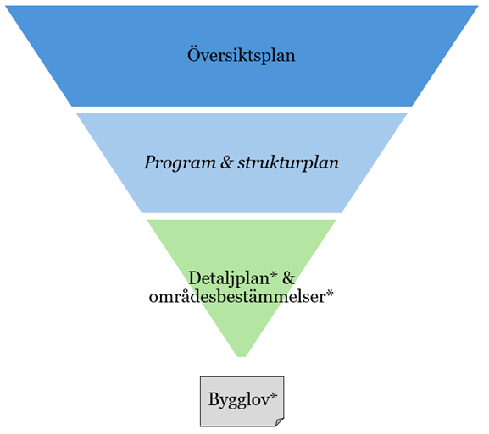
Avfallshantering i samhällsbyggnadsprocessen
För att en fastighetsägare ska kunna välja bottentömmande behållare krävs att vissa fysiska förutsättningar finns och de behöver ofta skapas redan tidigt i planeringen.
Vägledningen presenterar därför en översikt av processen för samhällsbyggnad tillsammans med en diskussion om på vilken detaljnivå som avfallsplanering bör, eller enligt lag ska integreras i samhällsbyggnadsprocessens olika faser. Även om mycket av innehållet är generell för all avfallshantering, ligger fokus på bottentömmande behållare.

Slide 12
Vanliga utmaningar och möjliga lösningar
När flera aktörer är delaktiga vid etablering och drift kan det uppstå en del utmaningar. I vägledningen presenteras vanliga utmaningar som kommit upp i dialog med kommuner. De utmaningar som lyfts i vägledningen är:
Vad gäller på allmän platsmark och kvartersmark?
Lyft över gång- och cykelbana
Ansvar kopplat till bottentömmande behållare
Befintliga behållare som inte uppfyller dagens standard

Slide 13
Insikter & slutsatser
Det finns en viss samstämmighet i Sverige kring möjligheter och utmaningar med bottentömmande behållare.
Anpassning till lokala förutsättningar är viktig vid etablering och drift.
Samarbete och kommunikation mellan alla parter är avgörande för att systemet ska fungera väl.
Flexibilitet i avfallslösningar är viktigt för att möta framtida lagstiftning och teknikutveckling.
Vägledningen visar att bottentömmande behållare är effektiva vid korrekt placering och förhållanden.

Slide 14
RAPPORTINFORMATION
RAPPORTEN FINNS FÖR NEDLADDNING (kostnadsfritt för Avfall Sveriges medlemmar) på Avfall Sveriges hemsida
MER INFORMATION Jon Djerf
jon.nilsson-djerf@avfallsverige.se

Slide 15
Tack!
www.avfallsverige.se

